Slide 1
Uzależnienie
od mediów społecznościowych, internetu, gier komputerowych i tym podobne..

Slide 2
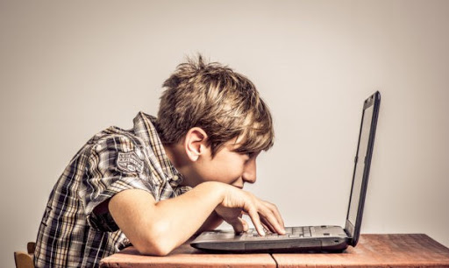
Siecioholizm
Uzależnienie od internetu jest stosunkowo nowym zjawiskiem, przybiera jednak na sile wraz z rozpowszechnianiem się dostępu do globalnej sieci oraz stałym wzrostem liczby jej użytkowników.
Jako zaburzenie psychiczne ma wiele negatywnych cech wspólnych z innymi rodzajami uzależnień,

Slide 3
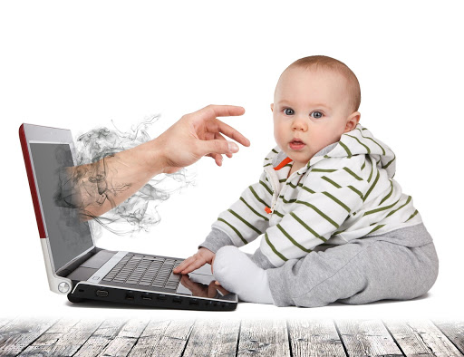
Negatywne skutki uzależnienia od internetu możemy dostrzec w sferze:
psychicznej,
społecznej,
rodzinnej,
relacji międzyludzkich,
ekonomicznej.
Wielogodzinne, niekontrolowane korzystanie z internetu wywołuje u człowieka dystres, czyli szereg nieprzyjemnych uczuć, takich jak:
ból,
lęk,
cierpienie,
które mogą z kolei prowadzić do znacznego pogorszenia jakości życia. Szkody, które powoduje uzależnienie często dotyczą przy tym nie tylko osoby uzależnionej, ale też jego bliskich i otoczenia.

Slide 4
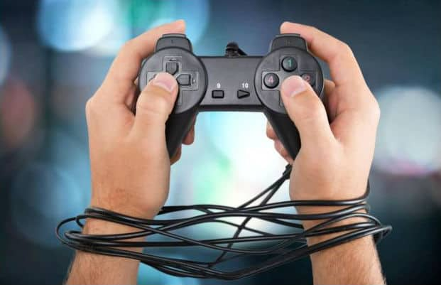
Uzależnienie aktualnie..
Dziś z internetu korzysta ponad 4 miliardy ludzi na całym świecie. Ta ogromna masa internautów to osoby potencjalnie narażone na uzależnienie się od korzystania z sieci.
Badania wykazały, że uzależnienie od sieci dotyczy wówczas 100 tysięcy Polaków, a 750 tysięcy było na takie uzależnienie poważnie narażone.

Slide 5
Objawy siecioholizmu
O „siecioholizmie” świadczą objawy typowe dla wszelkich uzależnień psychicznych:
następujący z czasem spadek wrażliwości (tolerancji) na bodźce przyjemności,
osłabienie woli,
natrętne myśli,
w skrajnych przypadkach także samookłamywanie się oraz fizyczne wyniszczenie.
Charakterystyczny dla osób uzależnionych jest „głód internetu” – gdy dostęp do sieci staje się środkiem pozwalającym uniknąć nieprzyjemnych emocji.
Pojawia się dyskomfort psychiczny związany z brakiem możliwości dostępu do sieci – niepokój, zmienny nastrój, irytacja, czy wybuchy agresji. Życie i aktywności osoby uzależnionej koncentrują się wokół komputera, wszystko podporządkowane jest sesjom internetowym, co skutkuje trudnościami w wykonywaniu codziennych obowiązków.

Slide 6
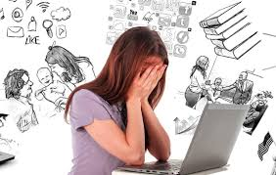
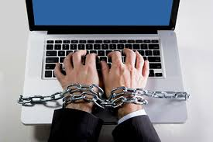
Psychiczne skutki uzależnienia:
depresja
poczucie winy,
niepokój,
kłopoty z ustalaniem priorytetów w życiu,
zaburzenia poczucia czasu,
nadwrażliwość na krytykę,
unikanie pracy i innych obowiązków,
wahania nastroju,
uczucie lęku,
poczucie osamotnienia,
odkładanie zadań i obowiązków na później,

Slide 7
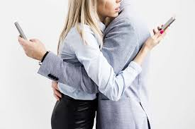

Fizyczne skutki uzależnienia
ból pleców,
bóle głowy,
bezsenność,
ból szyi,
suche oczy i inne problemy ze wzrokiem,
zwiększenie lub utrata wagi spowodowane złym odżywianiem,

Slide 8





Social media = niebezpieczeństwo?
Patrzenie na to, jak żyją inni powoduje, że nasze myśli nieustannie się zmieniają, a definicja „normalności” staje się nudna.. Ciągle staramy się dopasować do tego, co widzimy w sieci, często nie wiedząc, że jest to specjalnie kreowane “pod wyświetlenia.”
Przestajemy odczuwać satysfakcję z własnych osiągnięć, żyjemy porównaniem swojego życia z życiem innych, stajemy się zazdrośni, próbujemy w głowie pisać historie, które znamy z życia online. Media społecznościowe mają potężną siłę rażenia i mogą doprowadzić nawet do zmiany osobowości. Zmuszają do wiecznej doskonałości, niezdrowo napędzają do bycia kimś i zmieniają nasze oczekiwania wobec życia.

Slide 9

Jak uniknąć uzależnienia od social mediów?
Nie spędzaj całego wolnego czasu na scrollowaniu tablic. Skup się na własnym życiu, realizuj swoje pasje, spotykaj się ze znajomymi – nic nie jest w stanie zastąpić prawdziwych relacji z ludźmi. Pomyśl o dyscyplinie – ogranicz korzystanie z social mediów na rzecz rzeczywistych kontaktów towarzyskich i robienia rzeczy dla siebie.
Nie kreuj sztucznego wyobrażenia o sobie, bo rzeczywistość bardzo szybko potrafi je zweryfikować – po prostu bądź sobą! Jesteś ważny z całym swoim bagażem doświadczeń, wiedzy, umiejętności, cech charakteru. Każdy człowiek ma znaczenie, a nie avatar z sieci, który nie ma nic wspólnego z rzeczywistością.

Slide 10
Źródła:
https://www.medicover.pl/o-zdrowiu/uzaleznienie-od-internetu-objawy-i-leczenie-siecioholizmu,6339,n,192
https://www.uzaleznieniabehawioralne.pl/siecioholizm/uzaleznienie-od-internetu/
Google Grafika

Slide 11
Dziękuję za uwagę!
Jakub Pogorzelczyk, klasa 4

